Slide 1
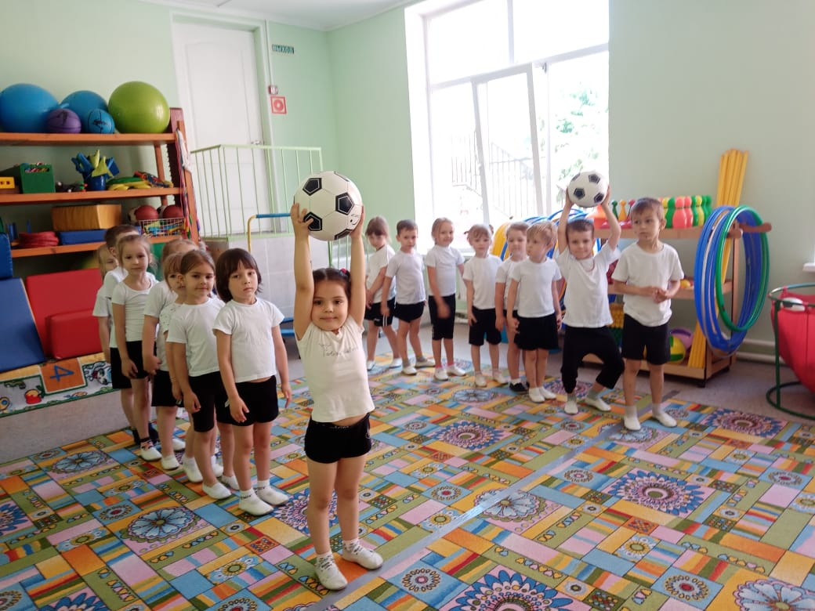
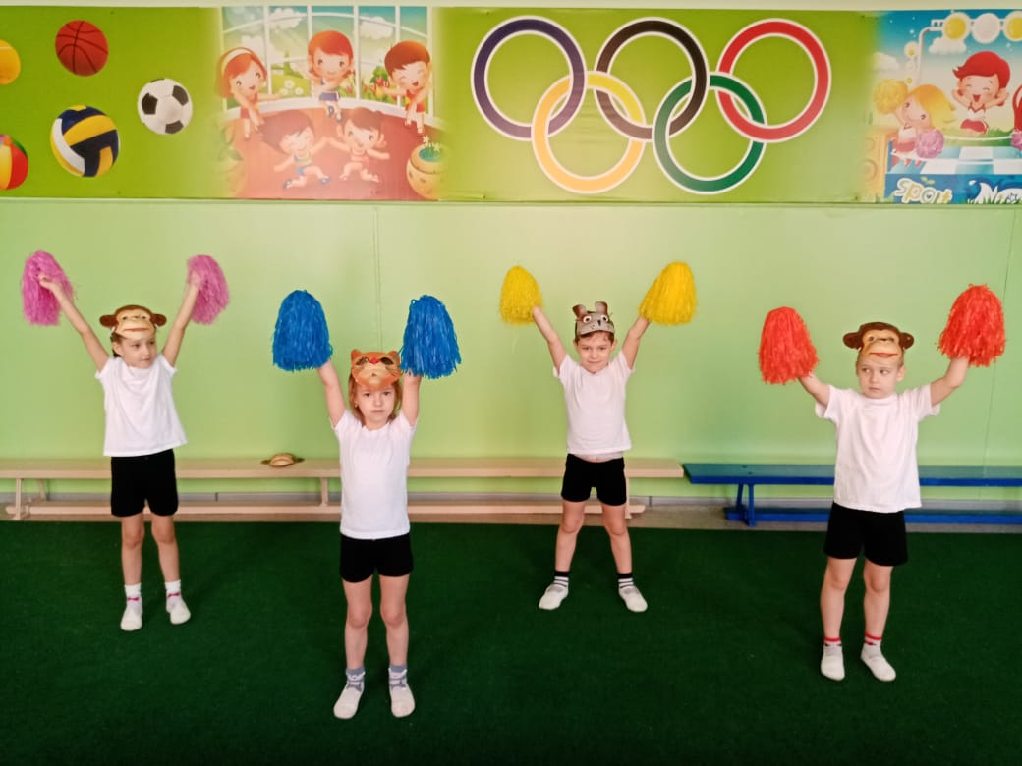
Укрепление здоровья детей
Спортивные
соревнования

Slide 2
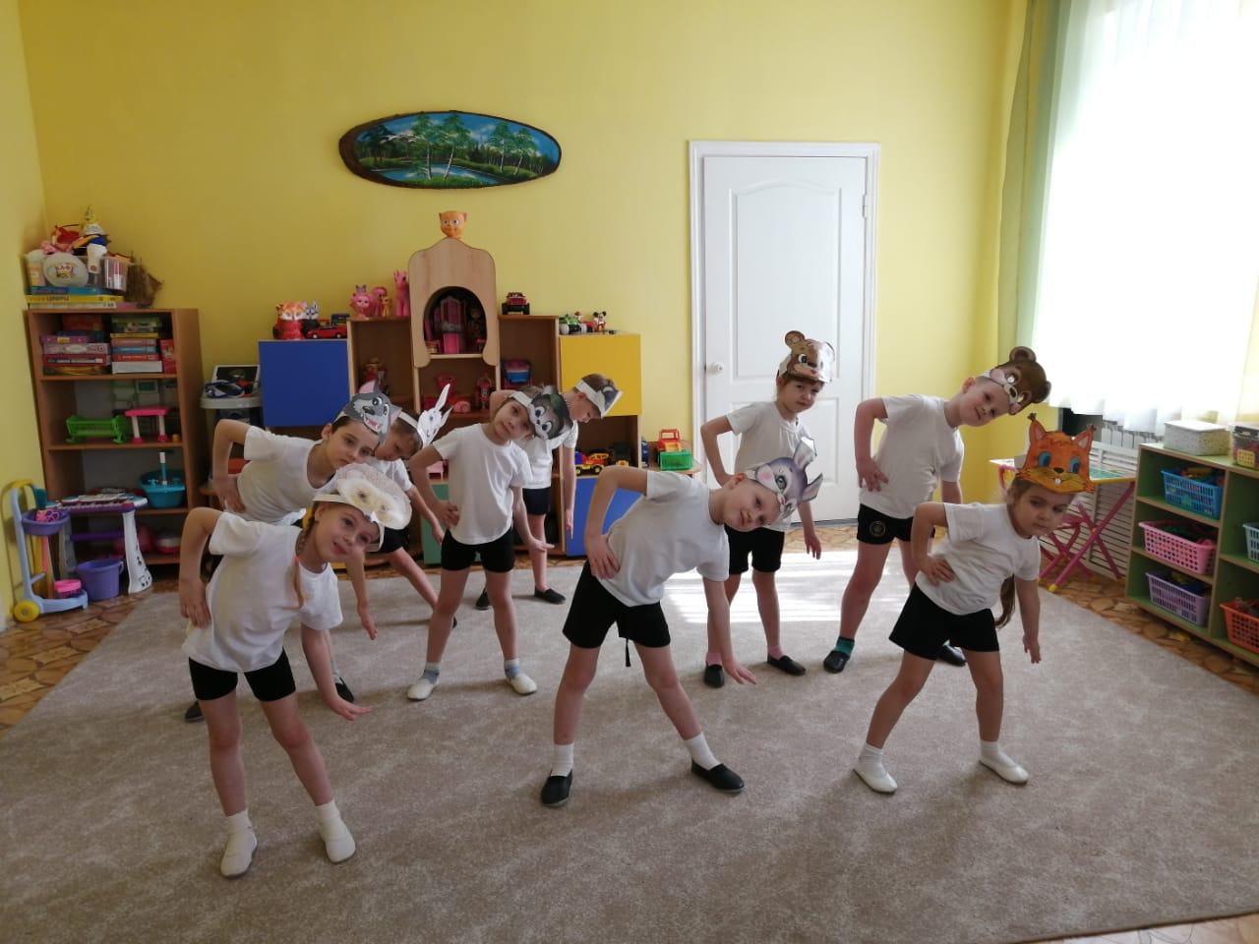
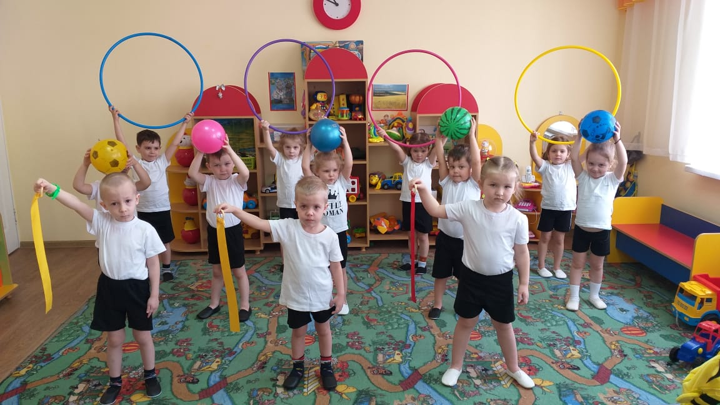
Укрепление здоровья детей
Веселая зарядка

Slide 3
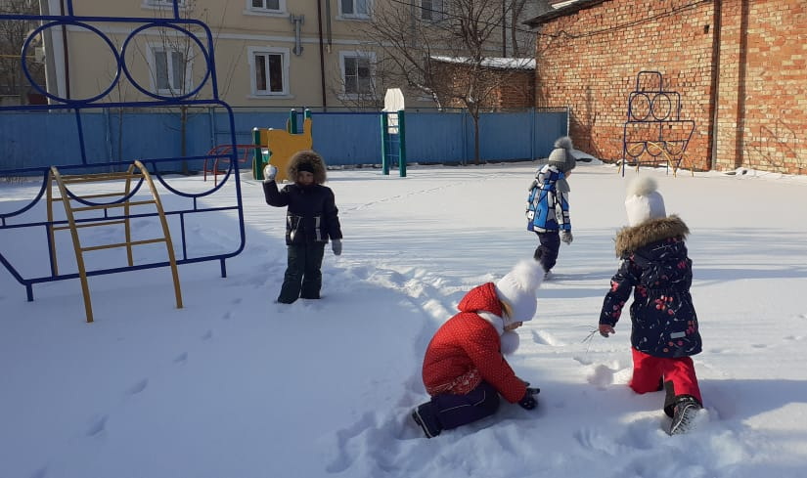
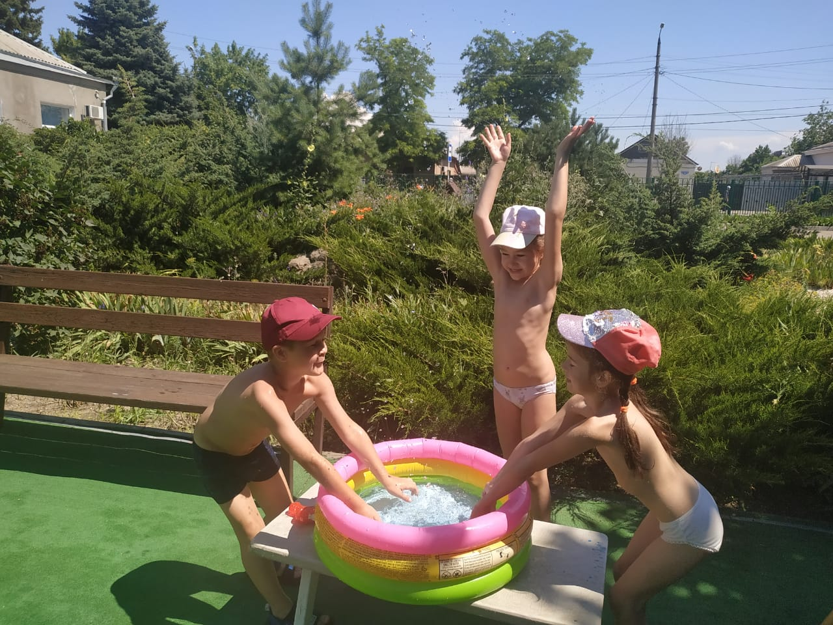
Укрепление здоровья детей
Закаливание
летом и зимой

Slide 4
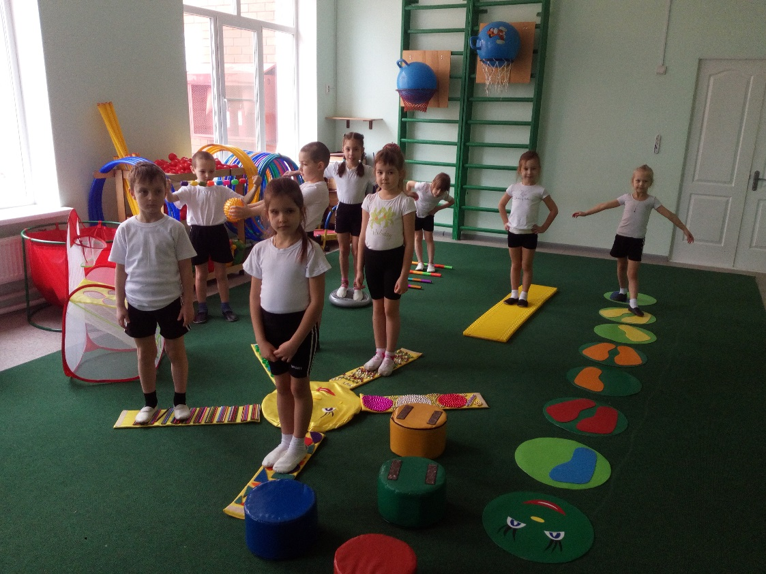
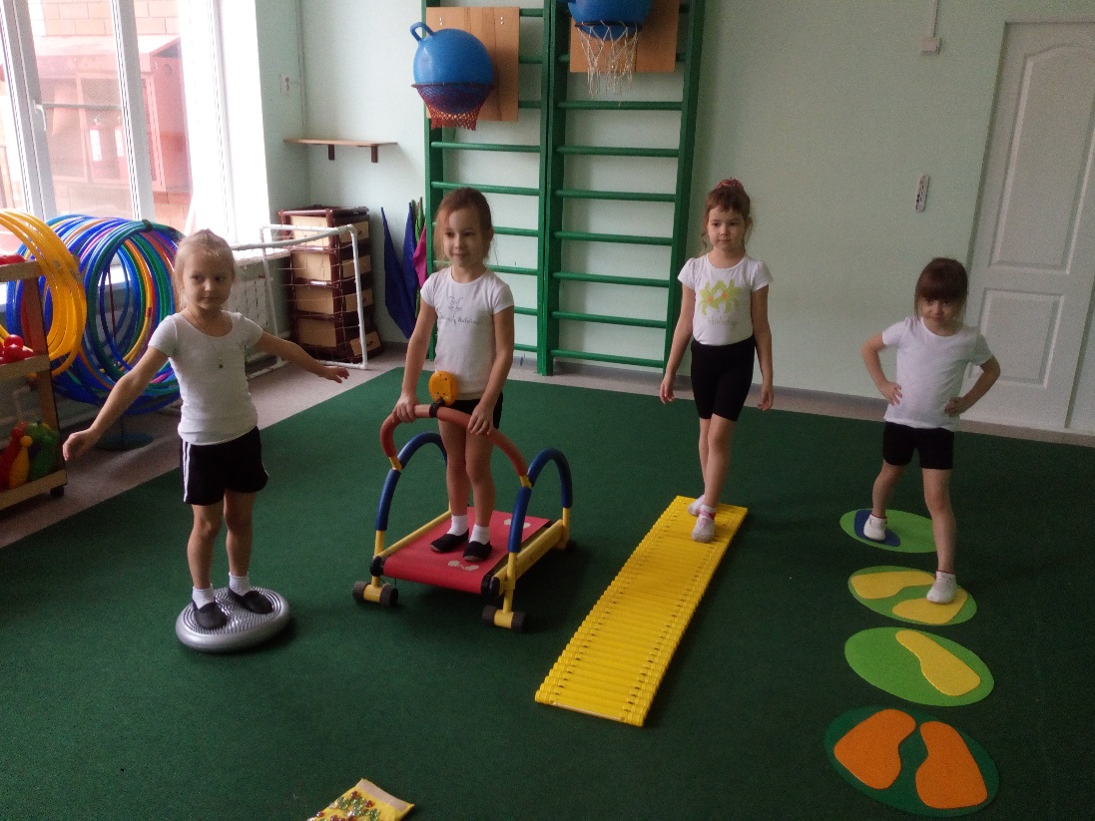
Укрепление здоровья детей
Тренажеры и дорожки здоровья

Slide 5
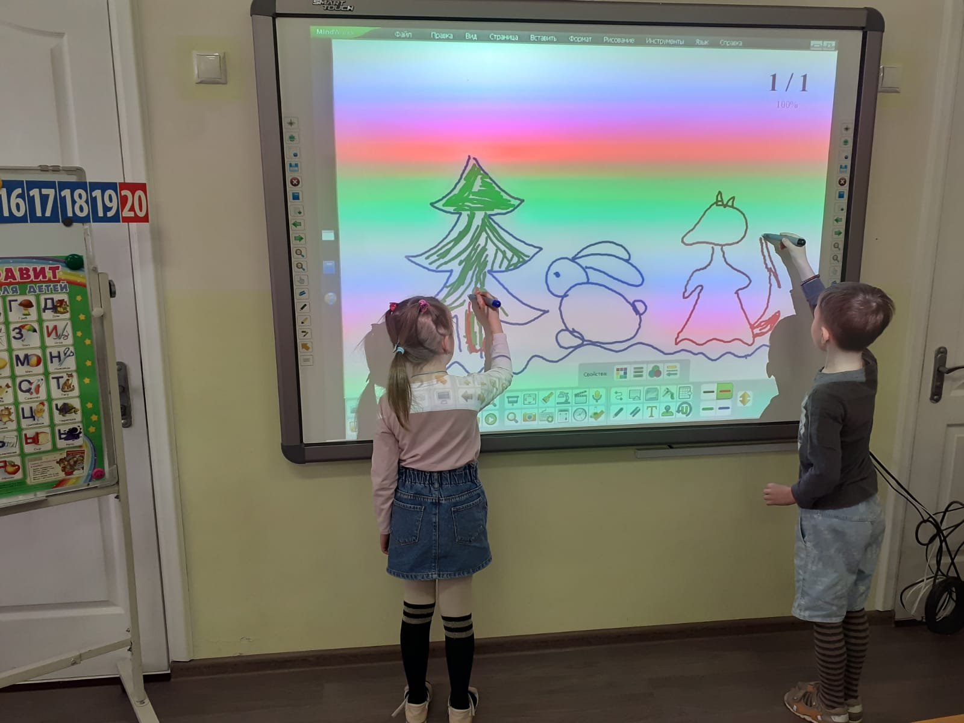
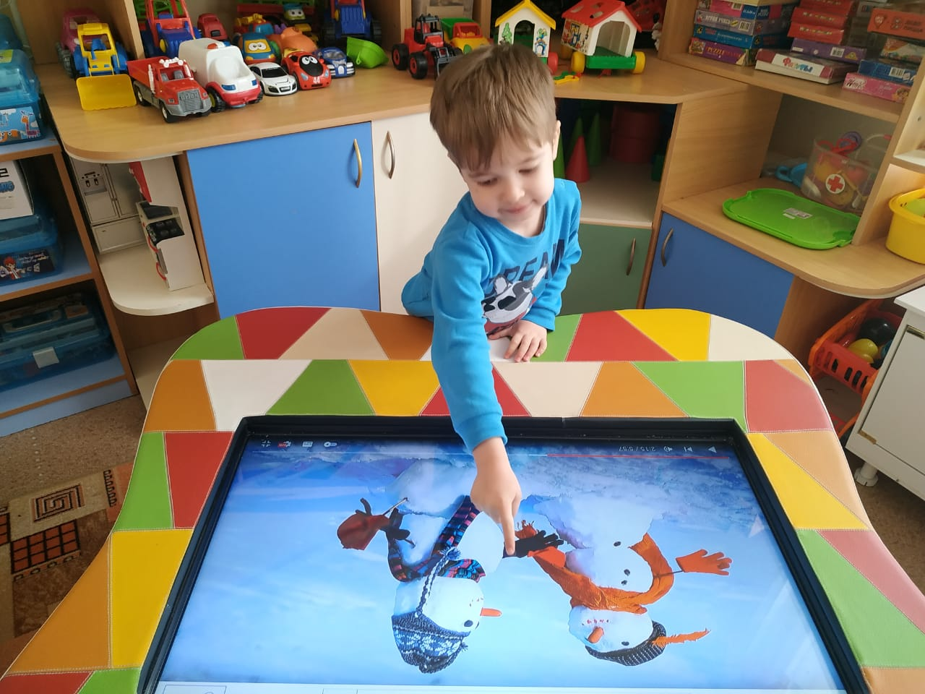
Интеллектуальное развитие детей
Интерактивное оборудование

Slide 6
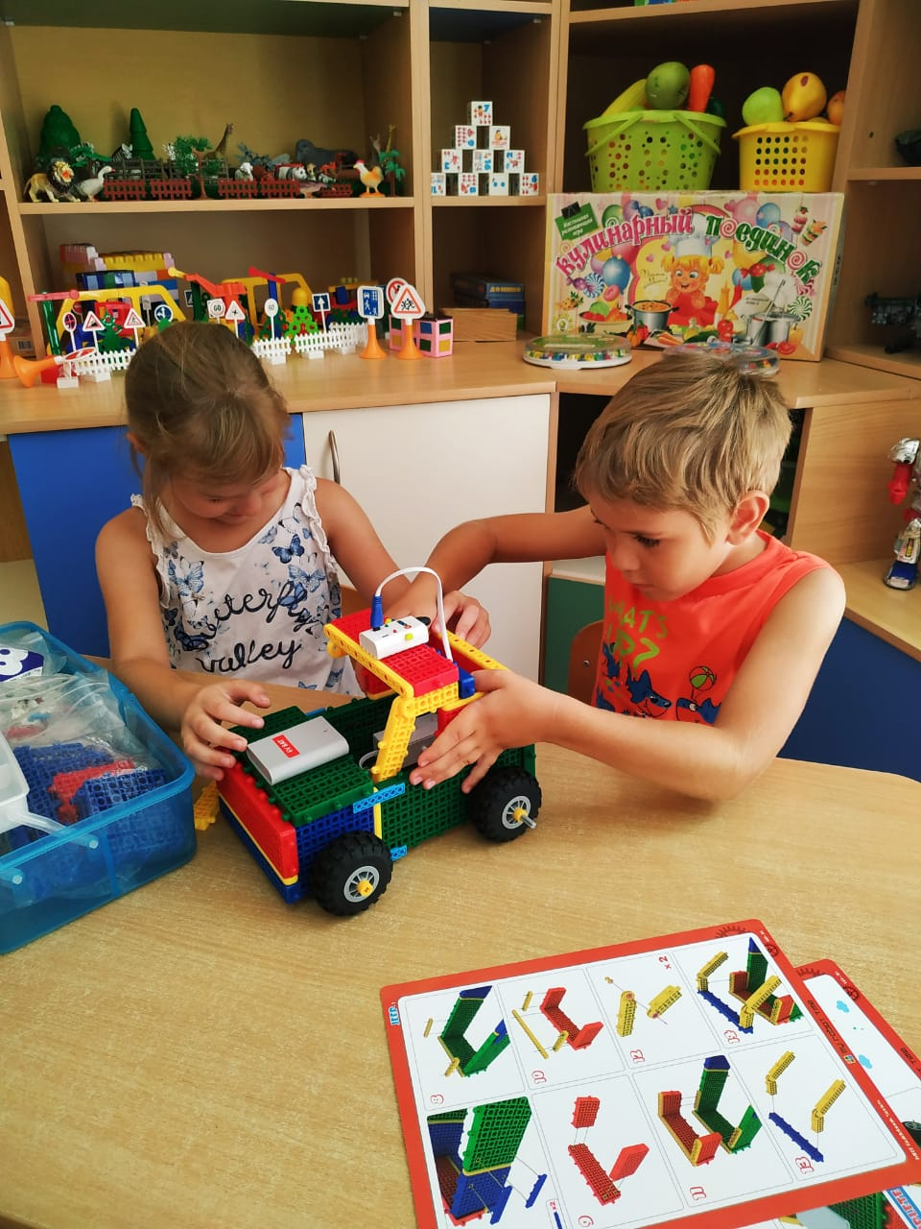
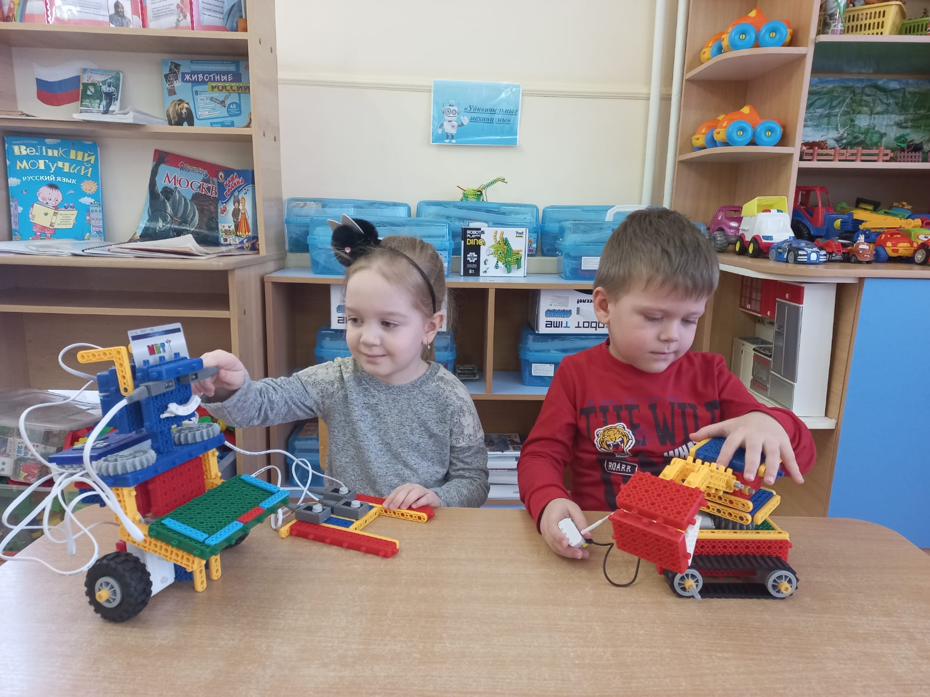
Интеллектуальное развитие детей
Робототехника

Slide 7
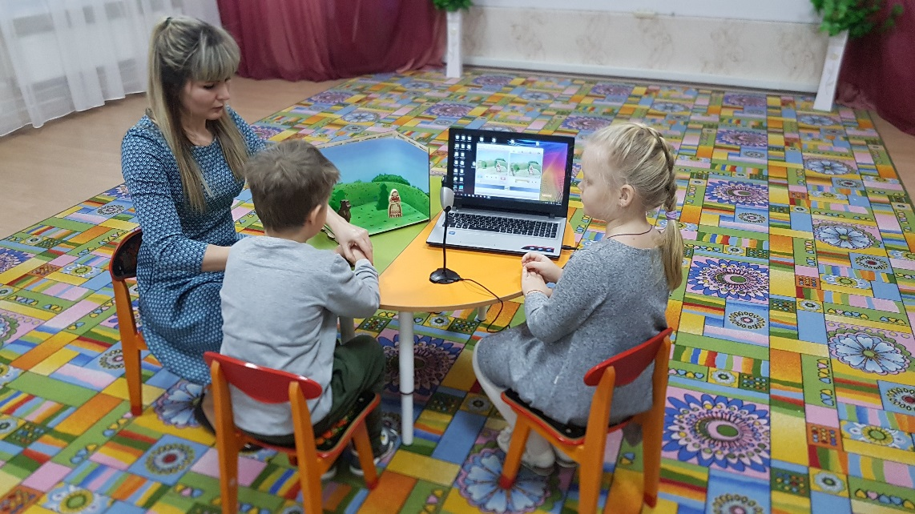
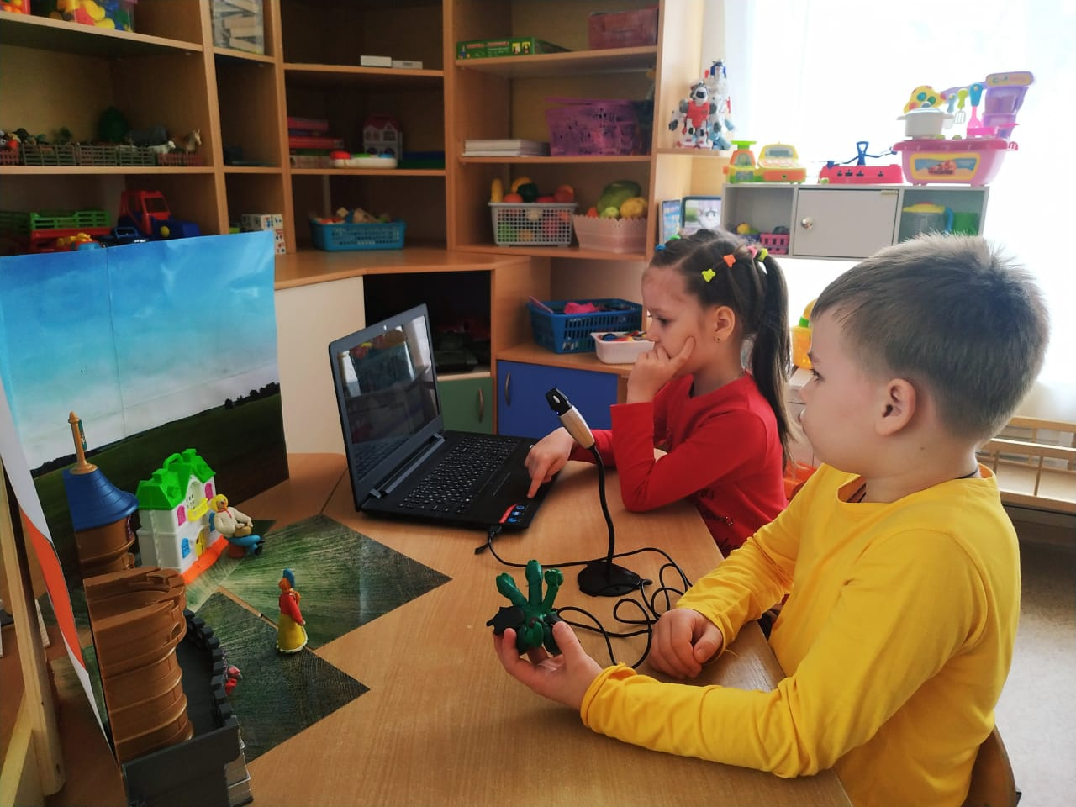
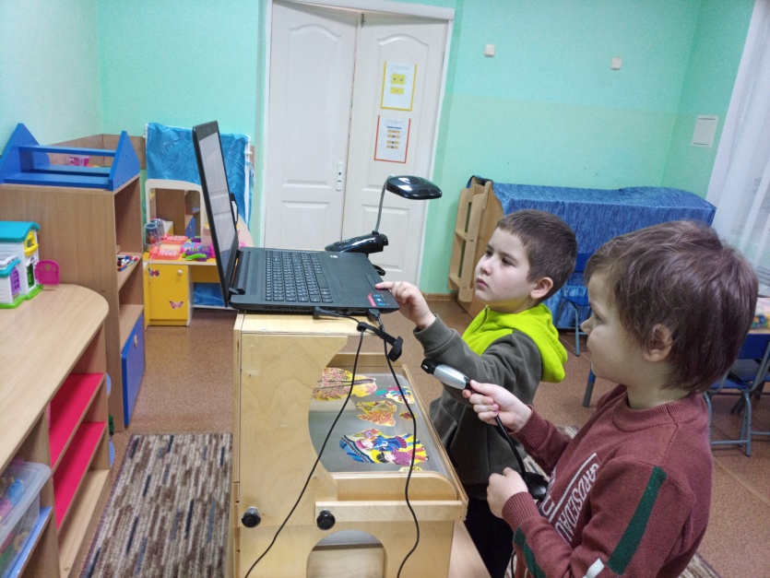
Интеллектуальное развитие детей
Мультстудия

Slide 8
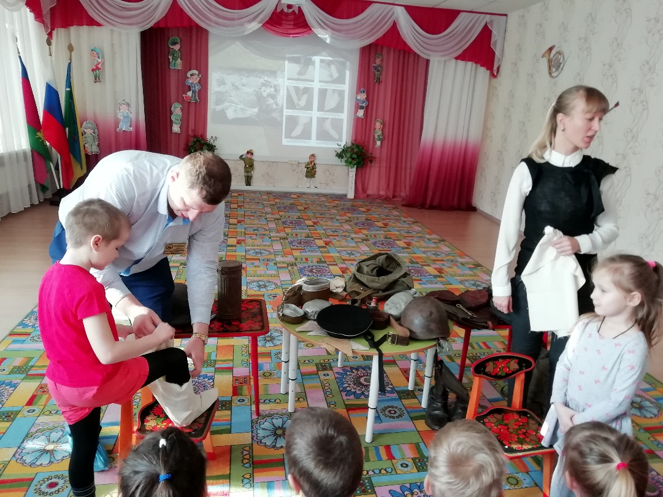
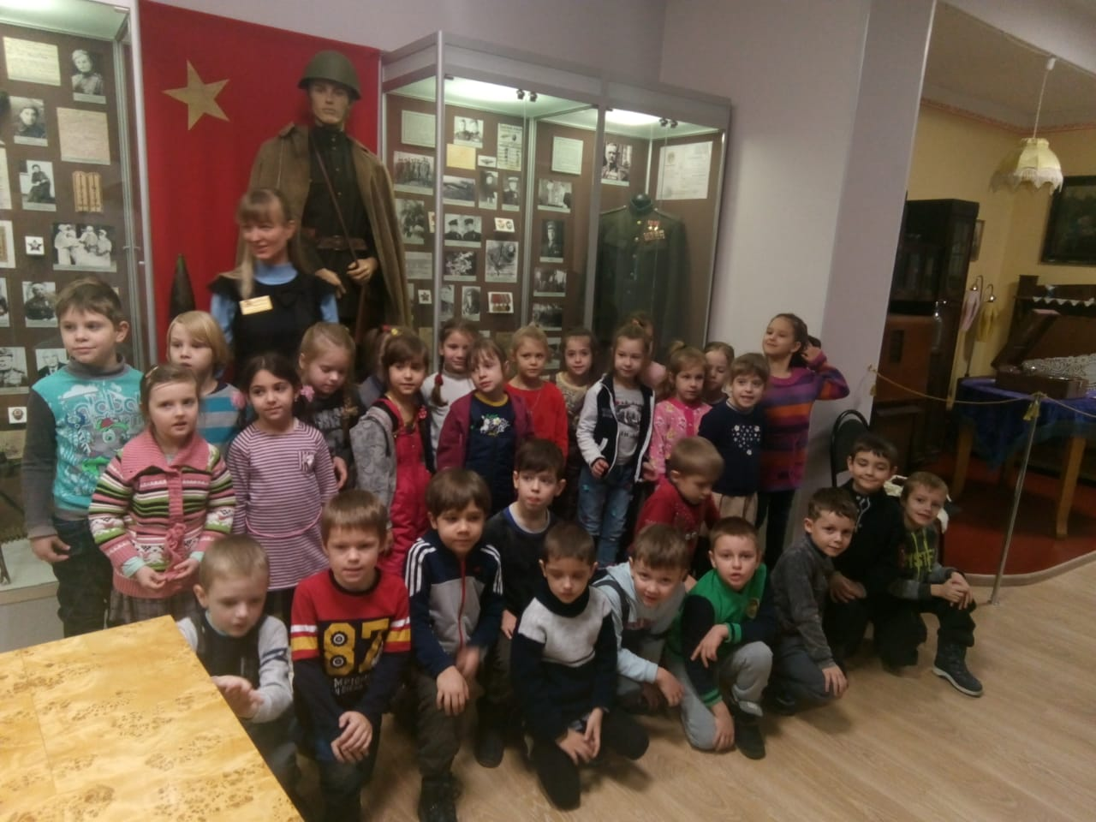
Приобщение детей
к общечеловеческим ценностям
Дети в музее
Музей в гостях
у детей

Slide 9
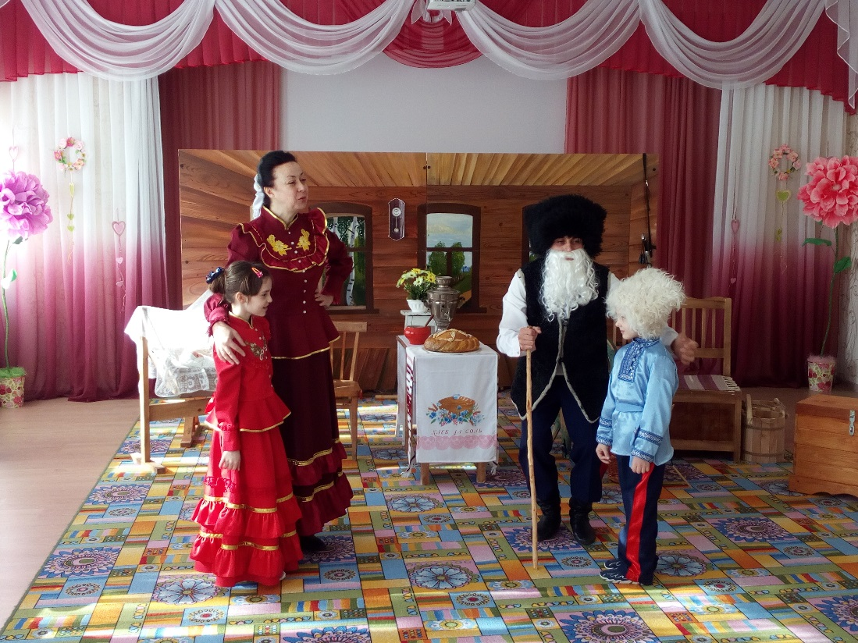
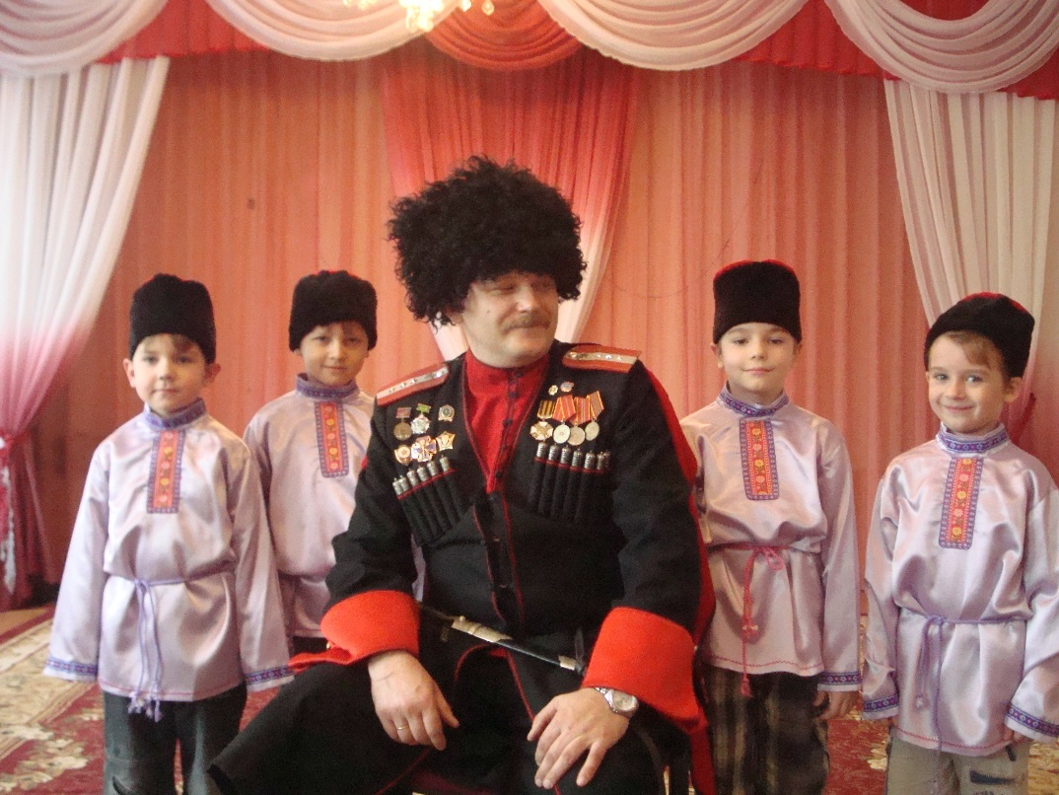
Приобщение детей
к общечеловеческим ценностям
Приобщение к кубанским традициям

Slide 10
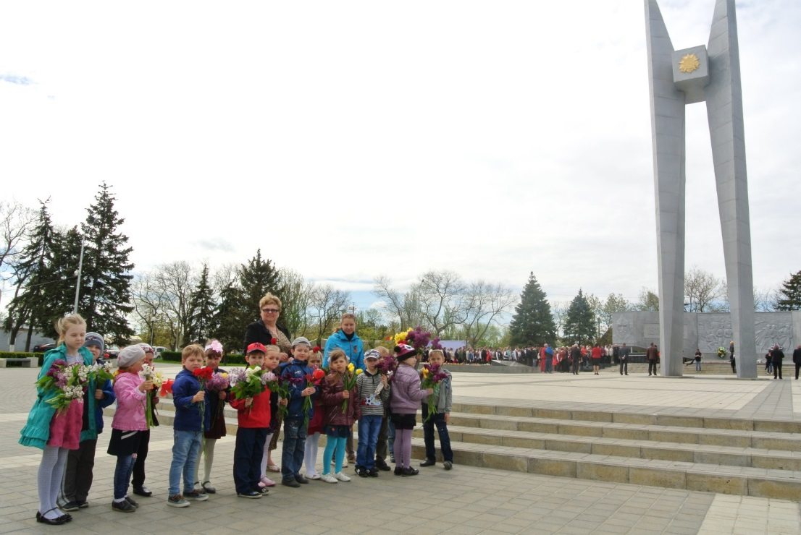
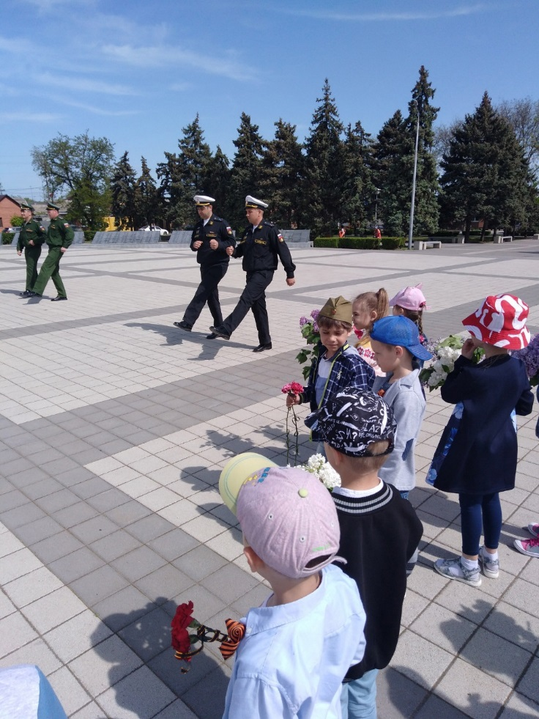
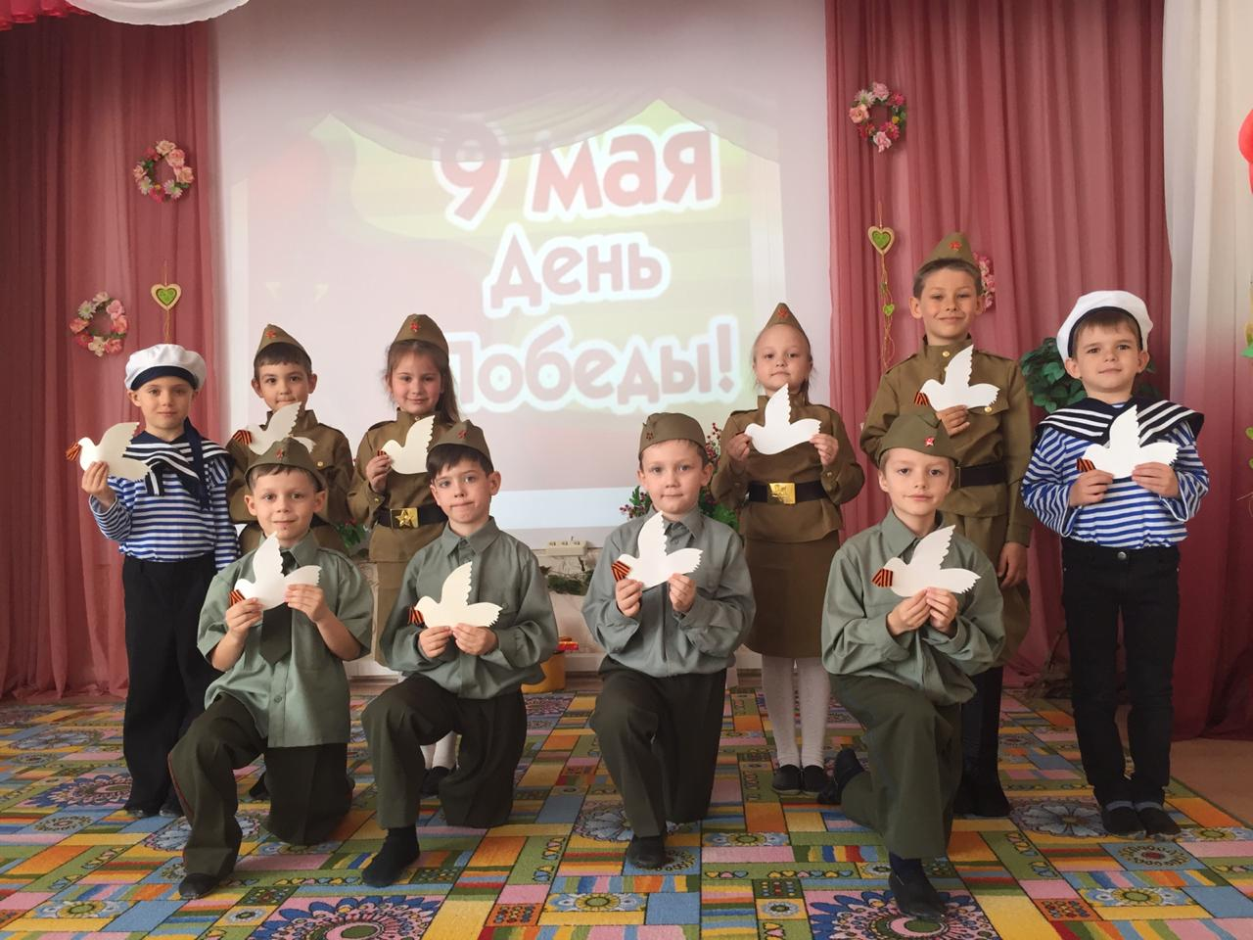
Приобщение детей
к общечеловеческим ценностям
Патриотическое
воспитание

Slide 11
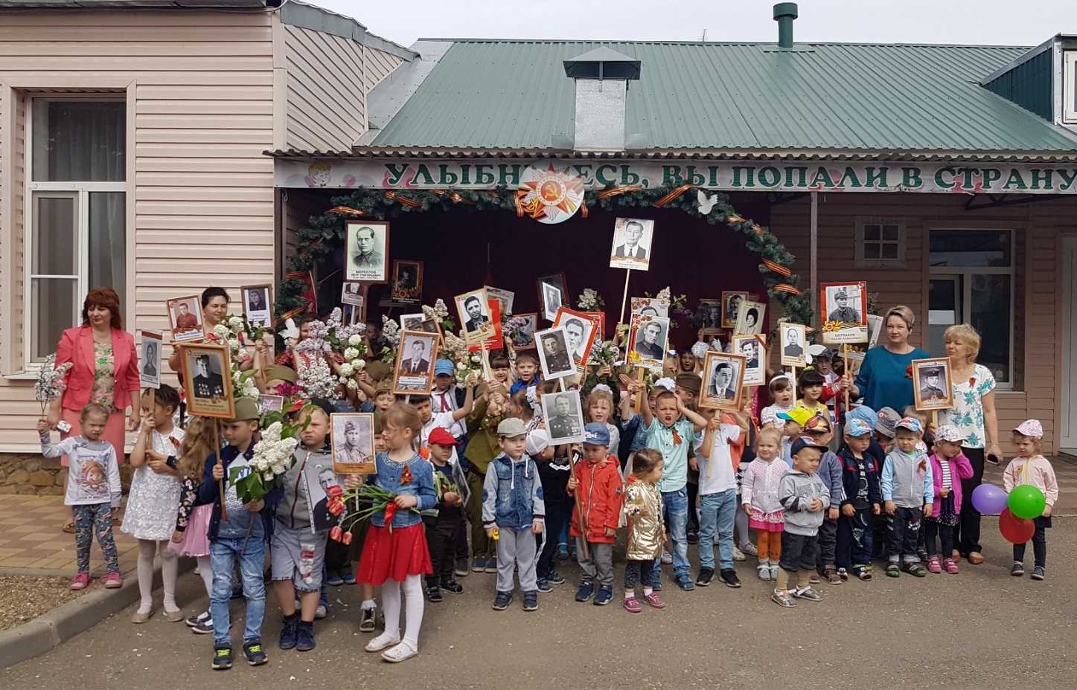
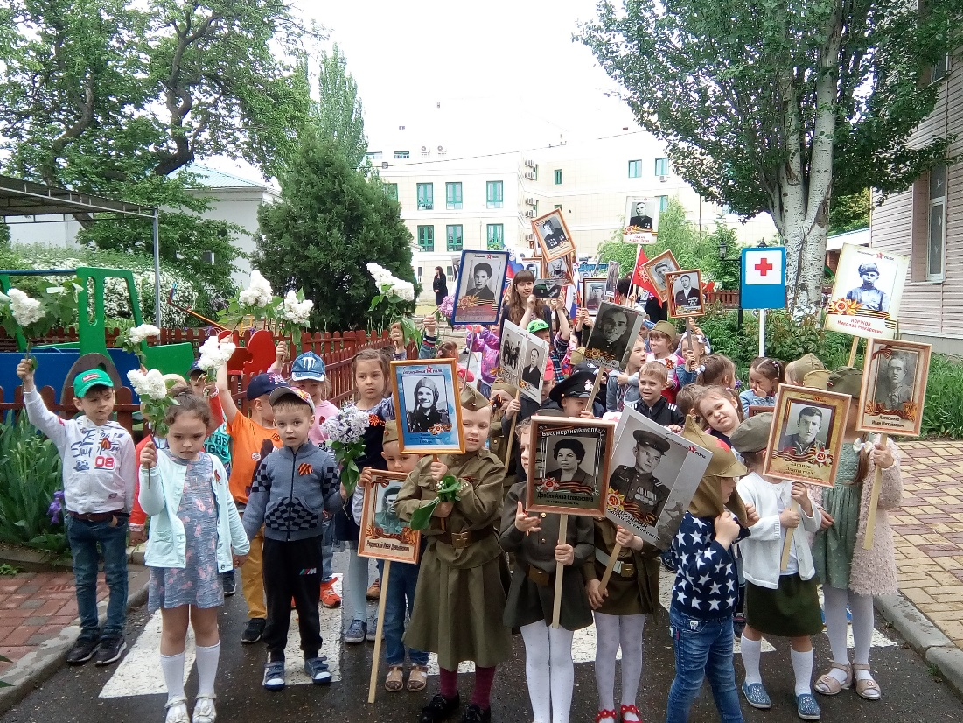
Приобщение детей
к общечеловеческим ценностям
Патриотическое воспитание

Slide 12
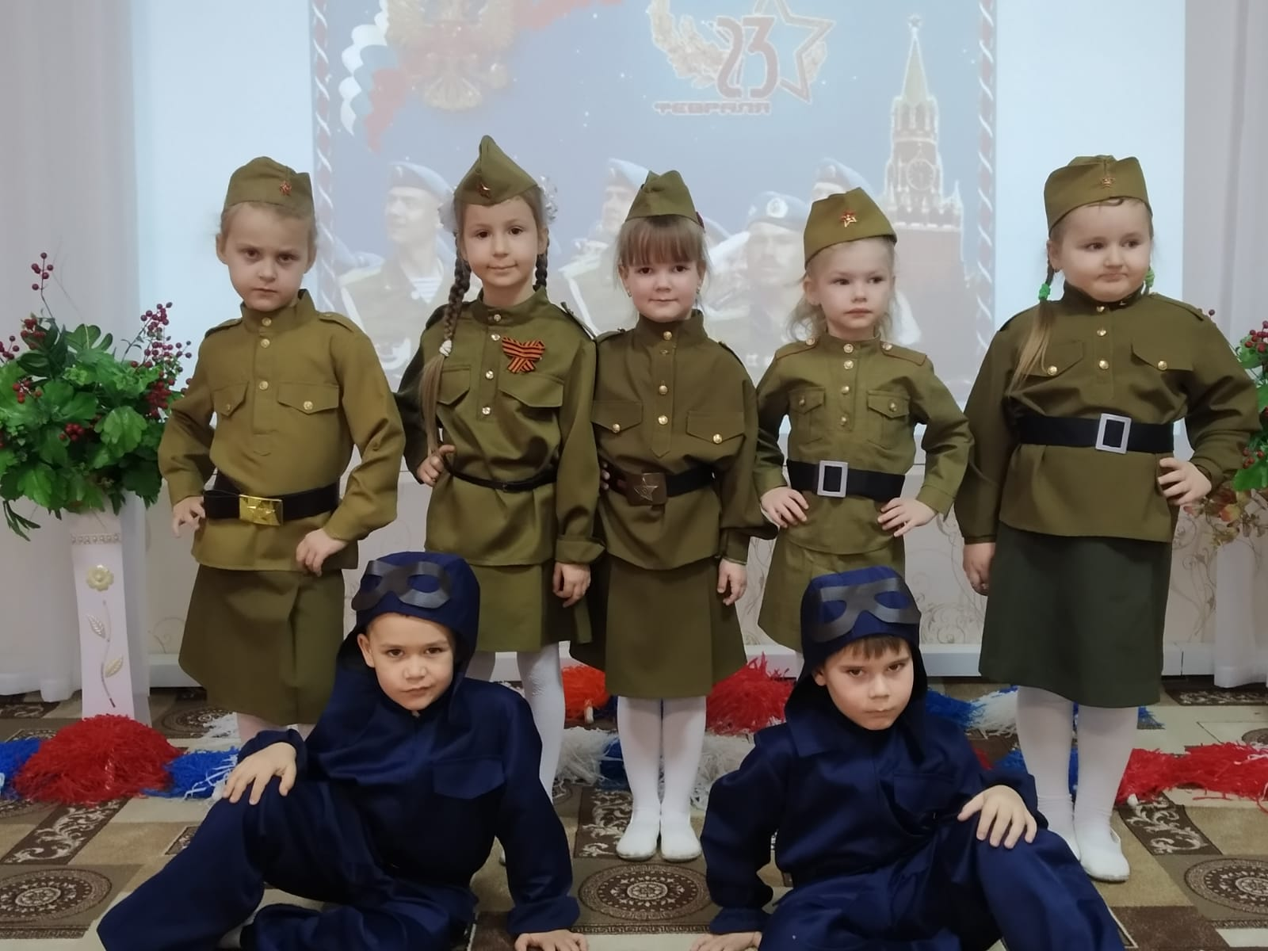
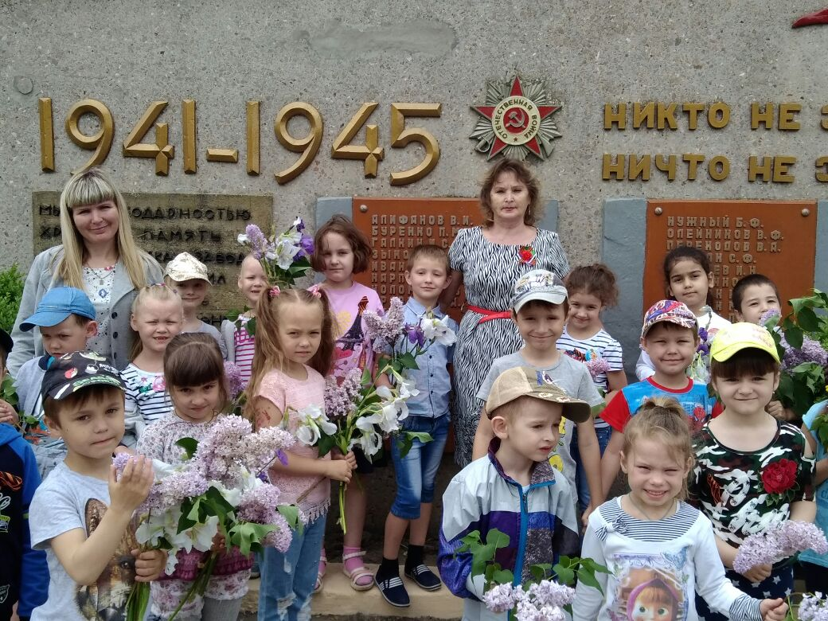
Приобщение детей
к общечеловеческим ценностям
Патриотическое воспитание

Slide 13
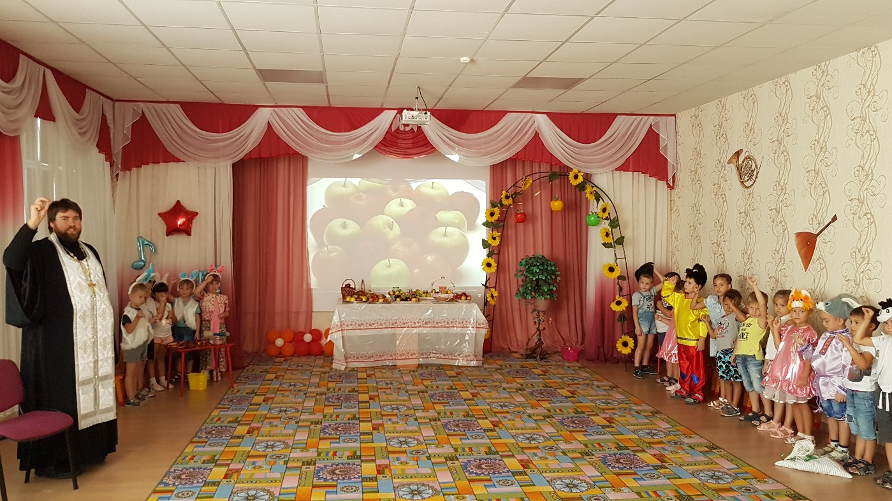
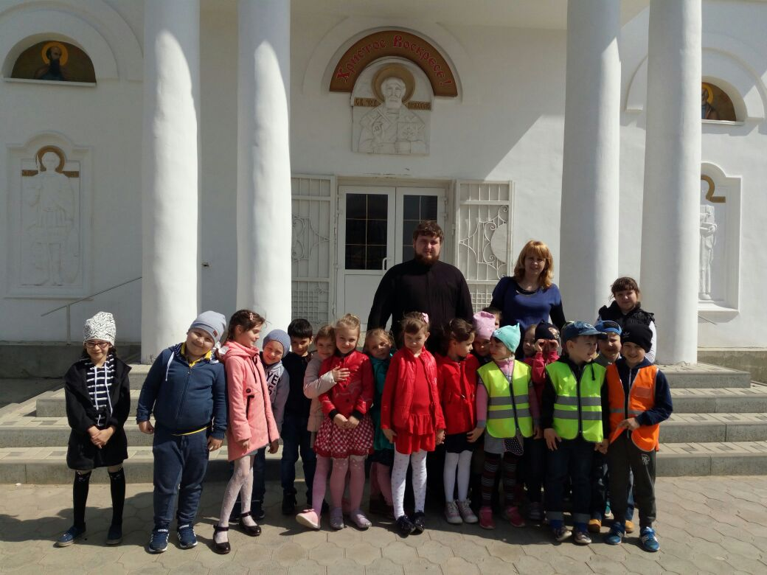
Приобщение детей
к общечеловеческим ценностям
Православные традиции

Slide 14
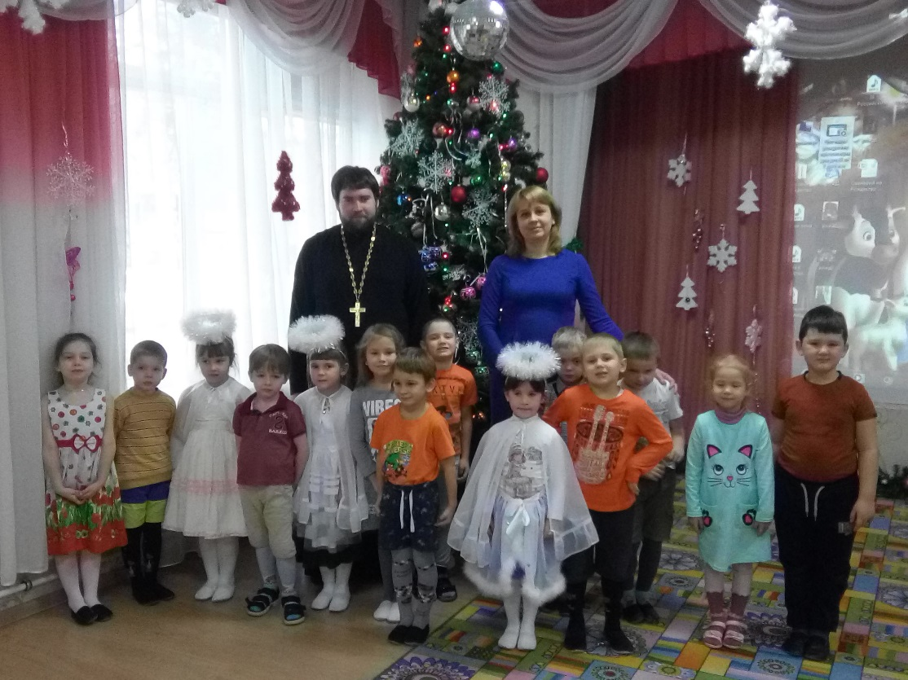
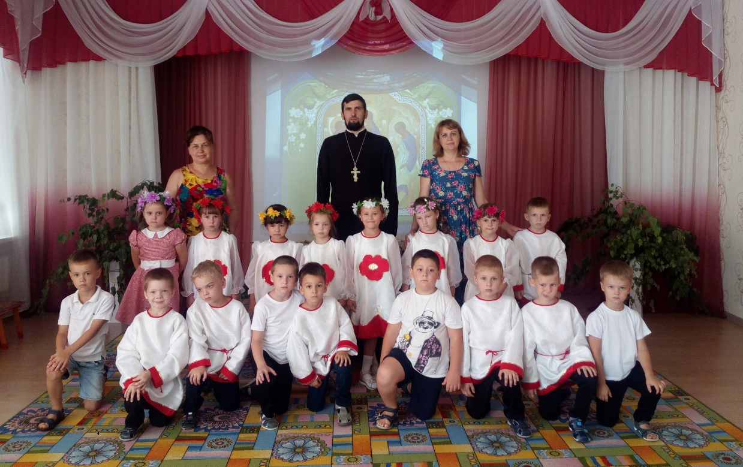
Приобщение детей
к общечеловеческим ценностям
Православные традиции

Slide 15
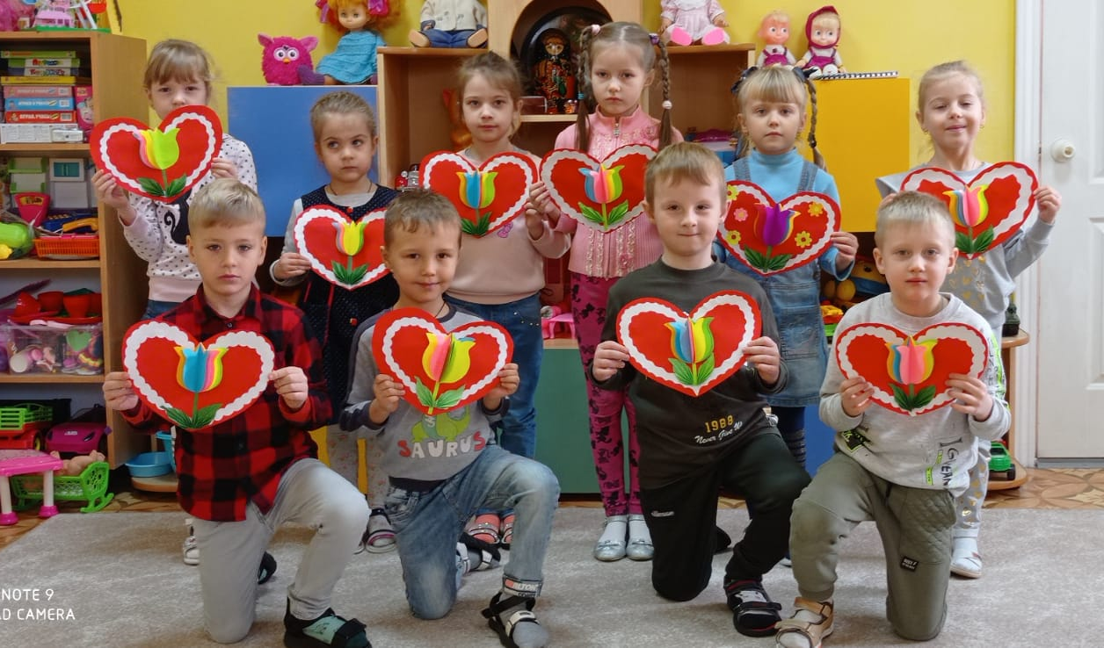
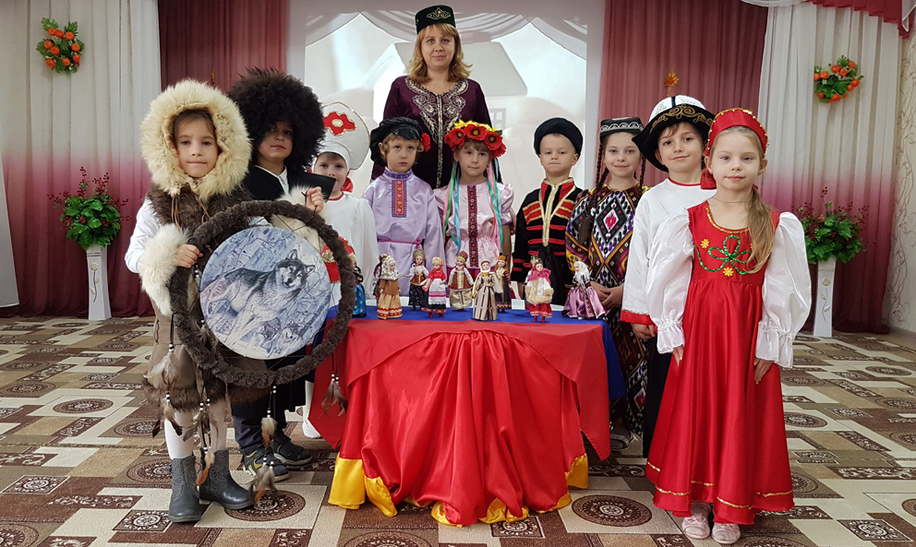
Развитие у детей социально-личностных качеств

Slide 16
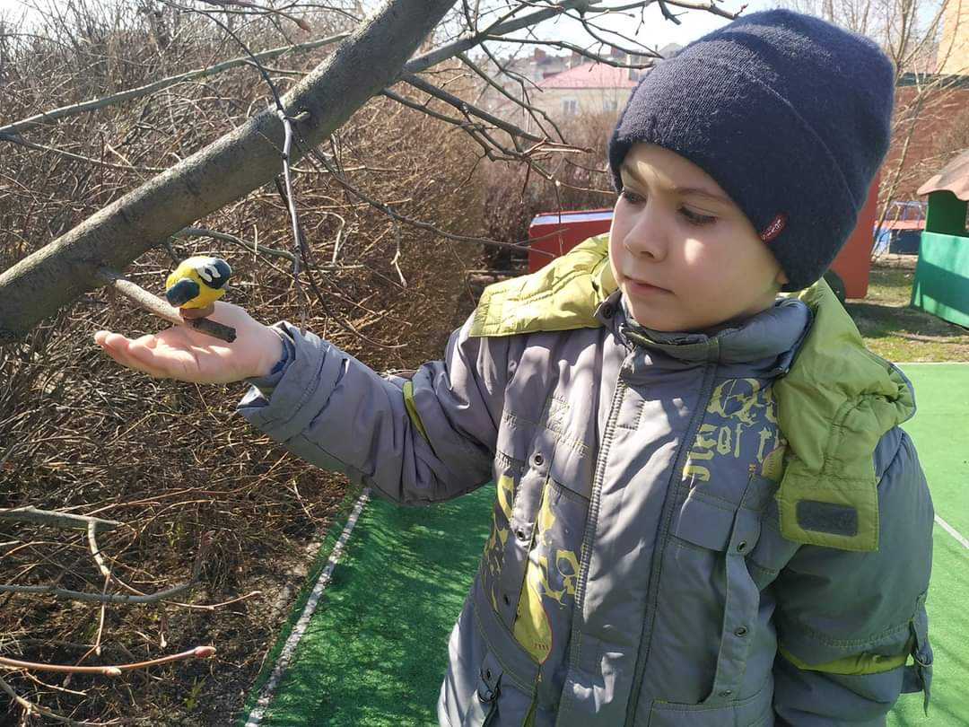
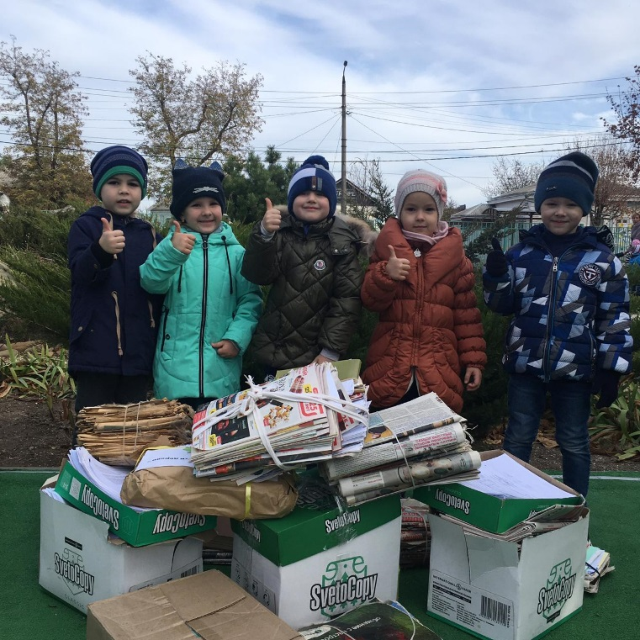
Развитие у детей социально-личностных качеств
Экологические акции

Slide 17
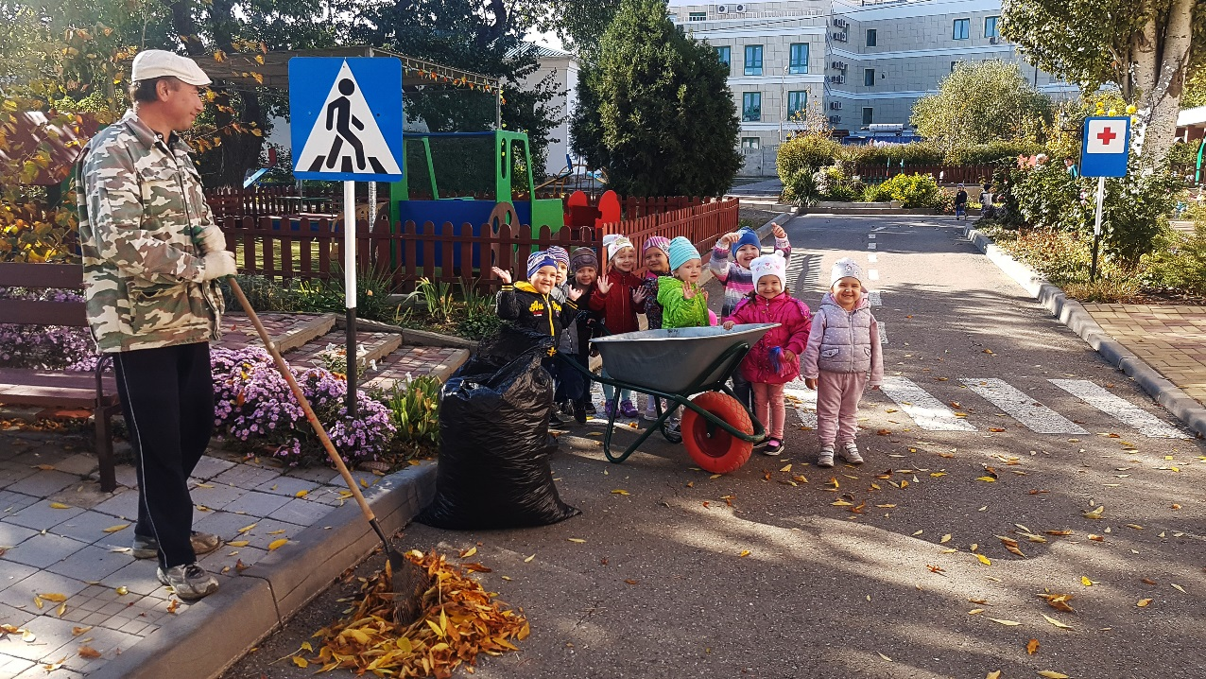
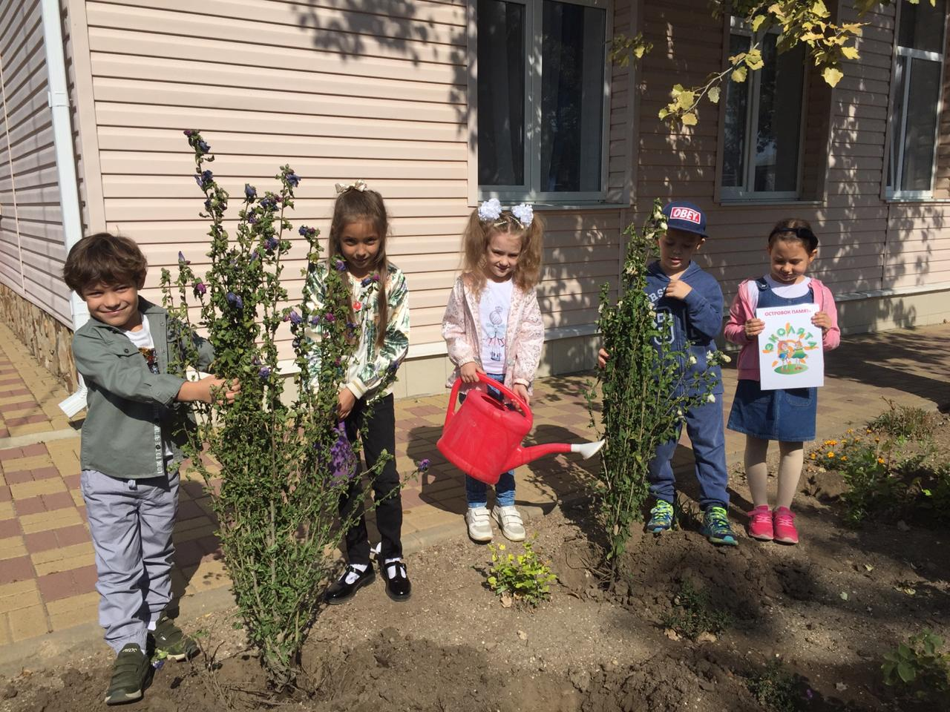
Развитие у детей социально-личностных качеств
Бережное отношение
к природе

Slide 18
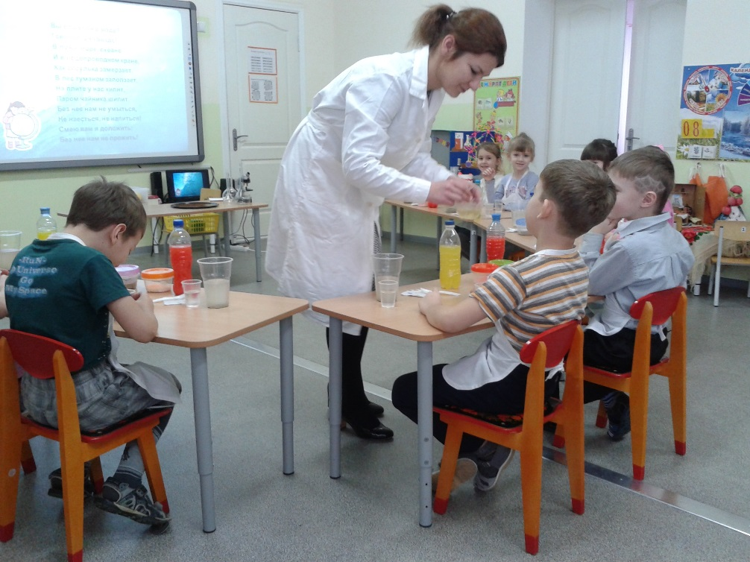
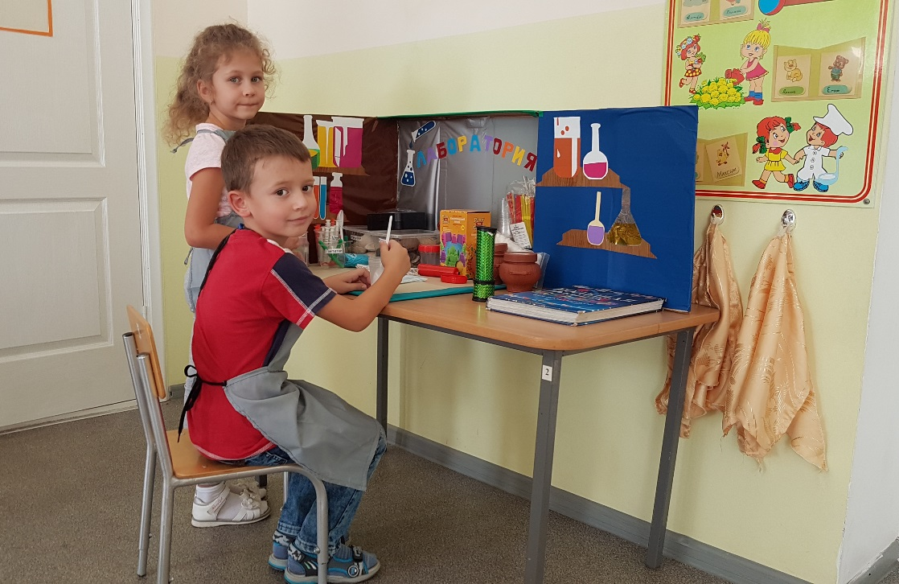
Развитие познавательных и творческих способностей детей
Экспериментирование

Slide 19
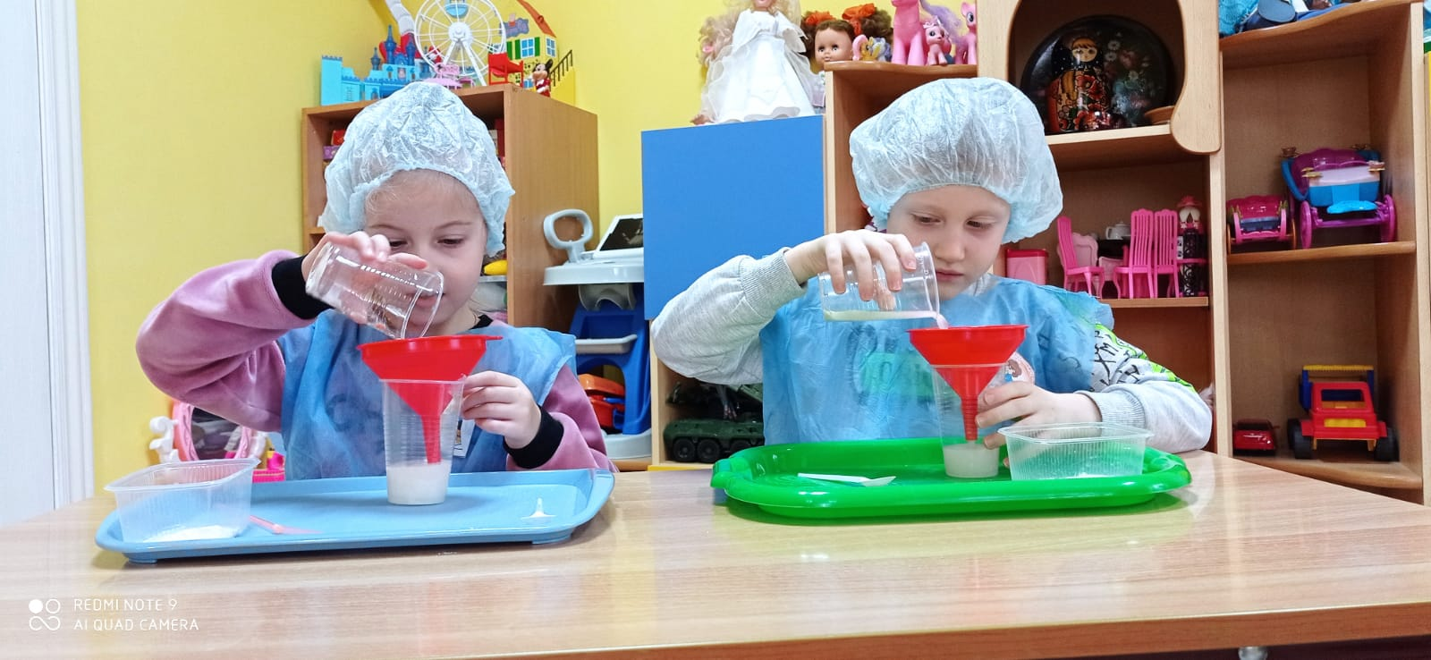
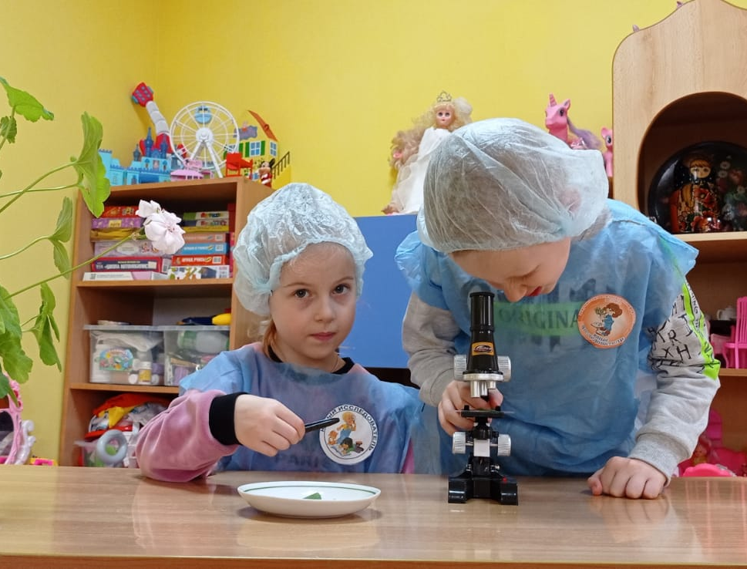
Развитие познавательных и творческих способностей детей
Экспериментирование

Slide 20
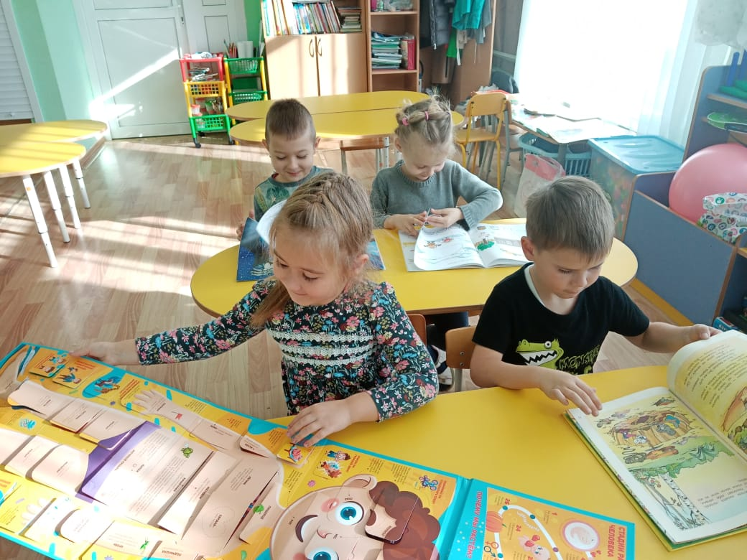
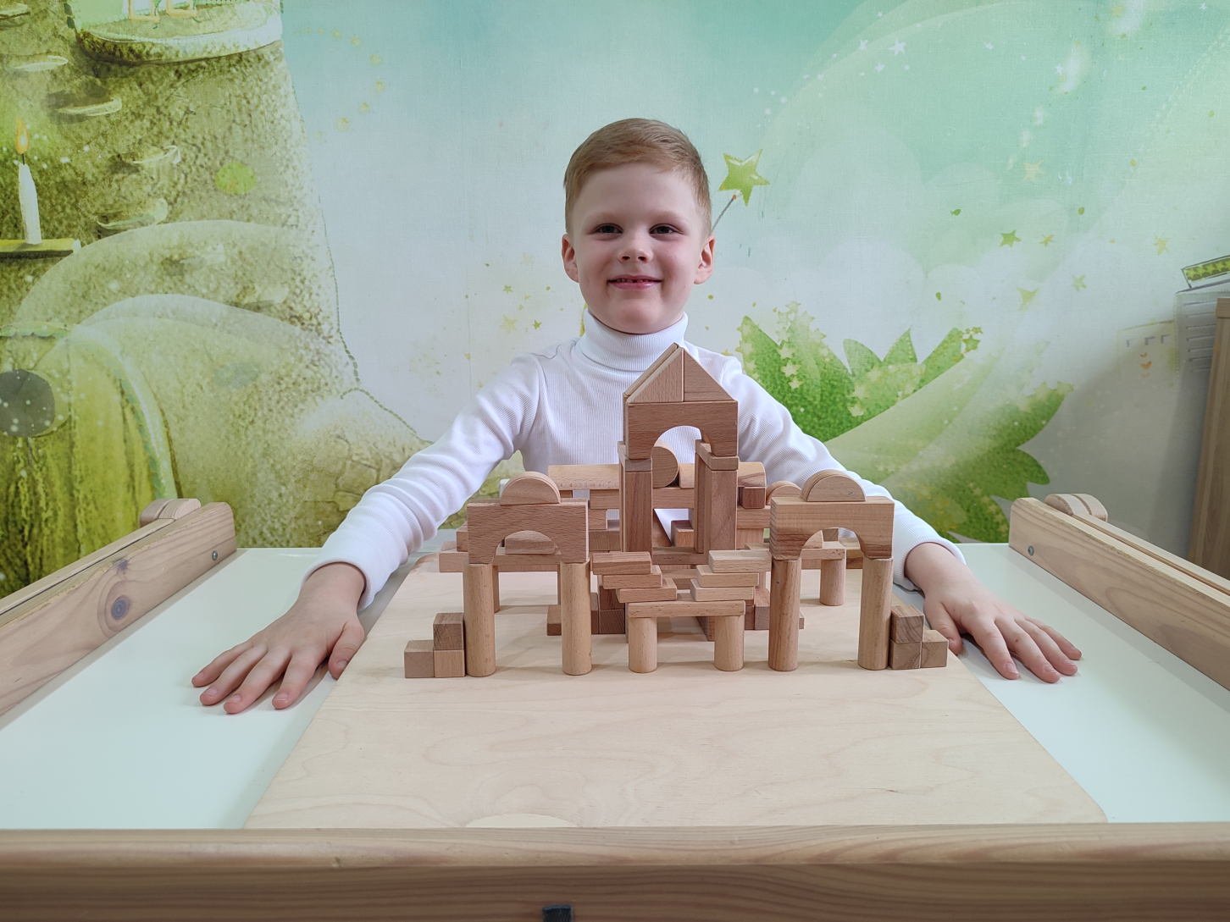
Развитие познавательных и творческих способностей детей

Slide 21
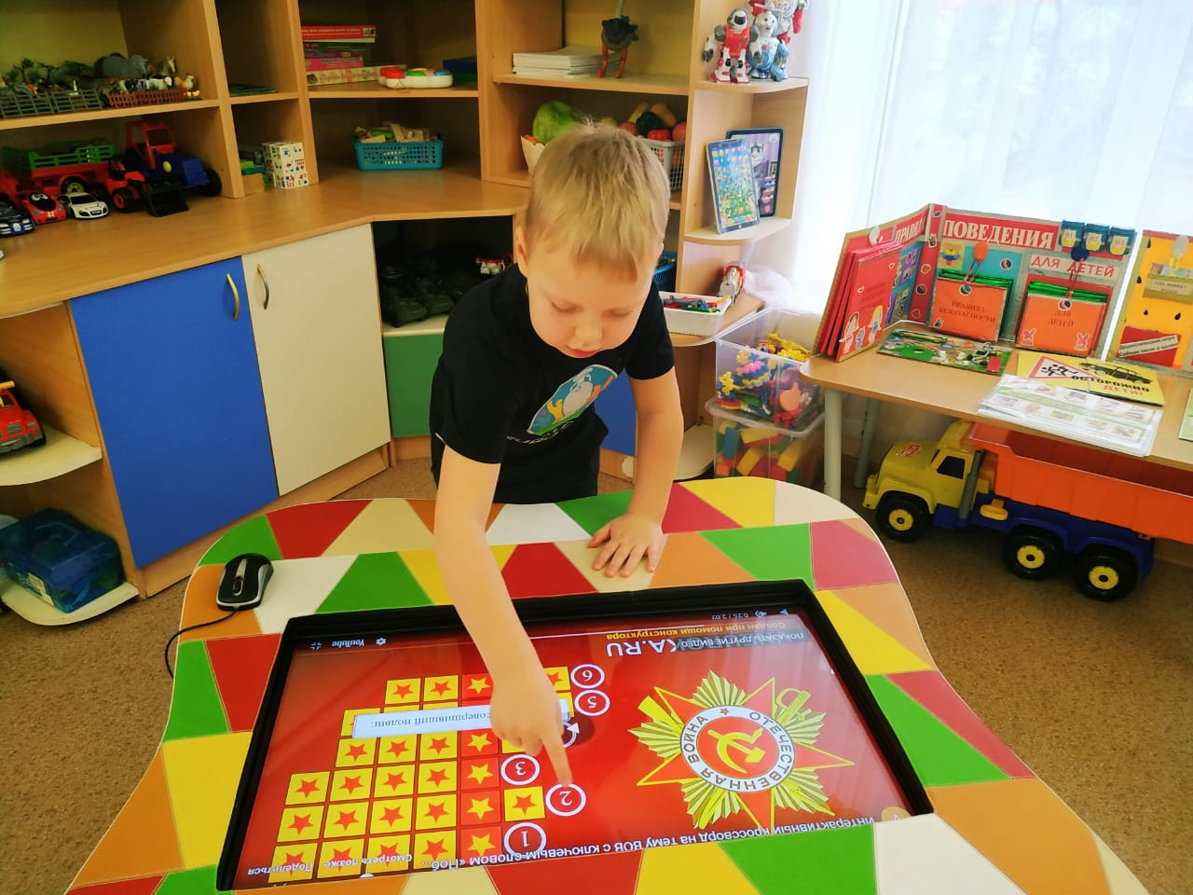
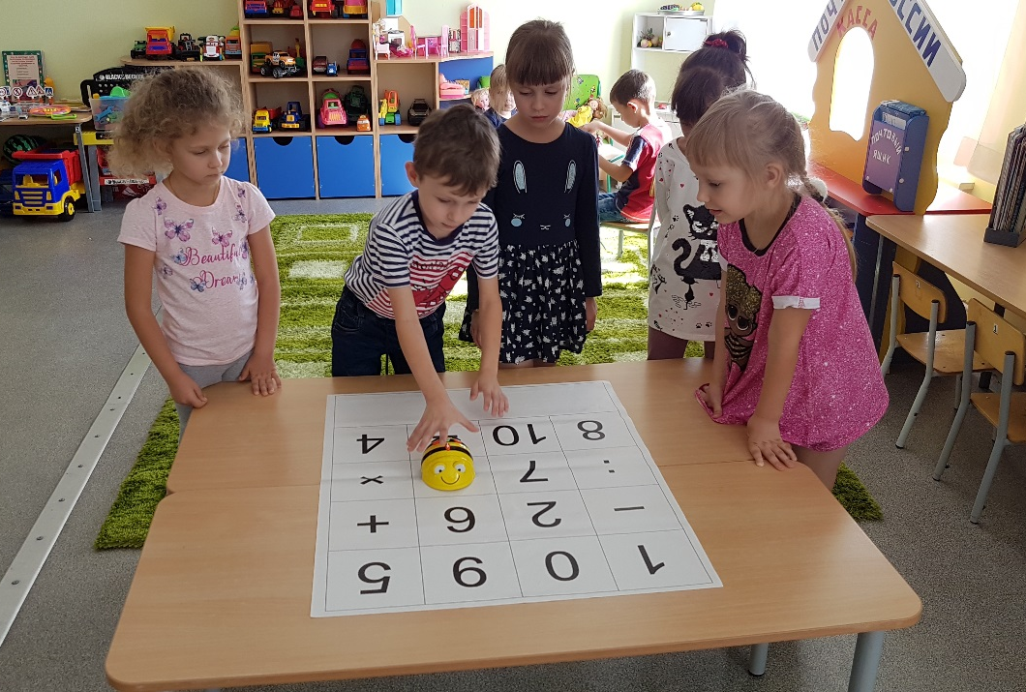
Развитие познавательных и творческих способностей детей

Slide 22
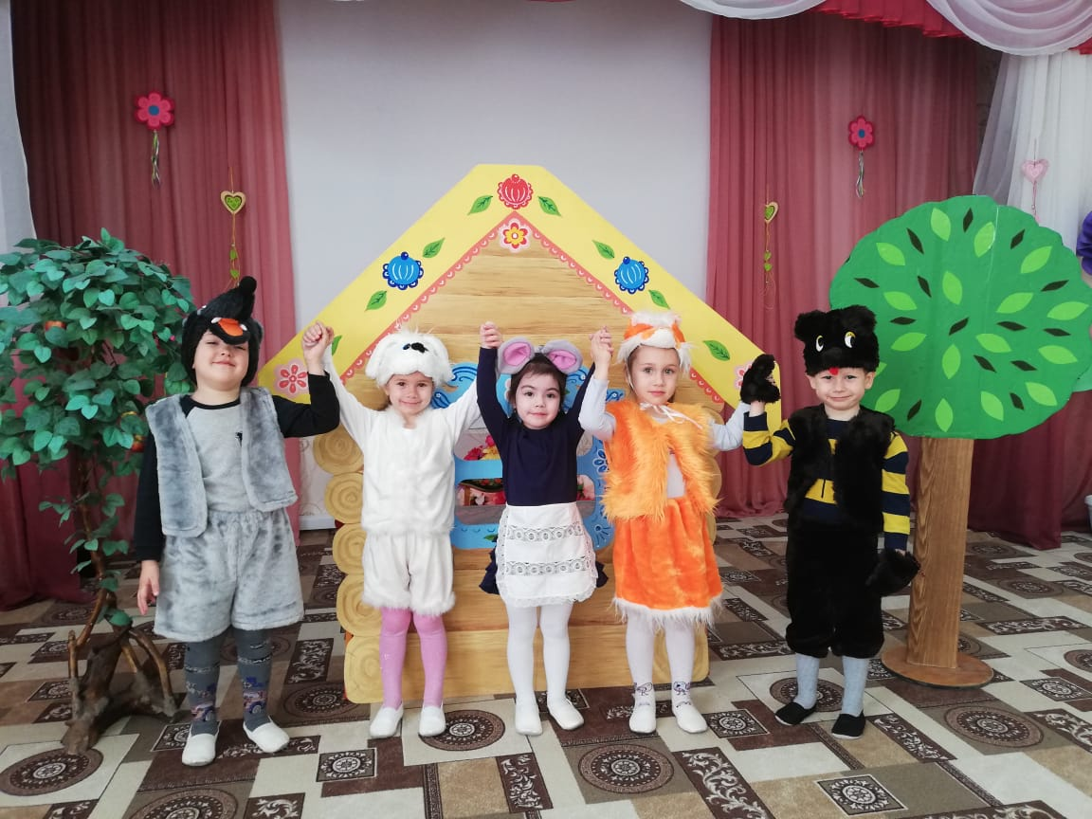
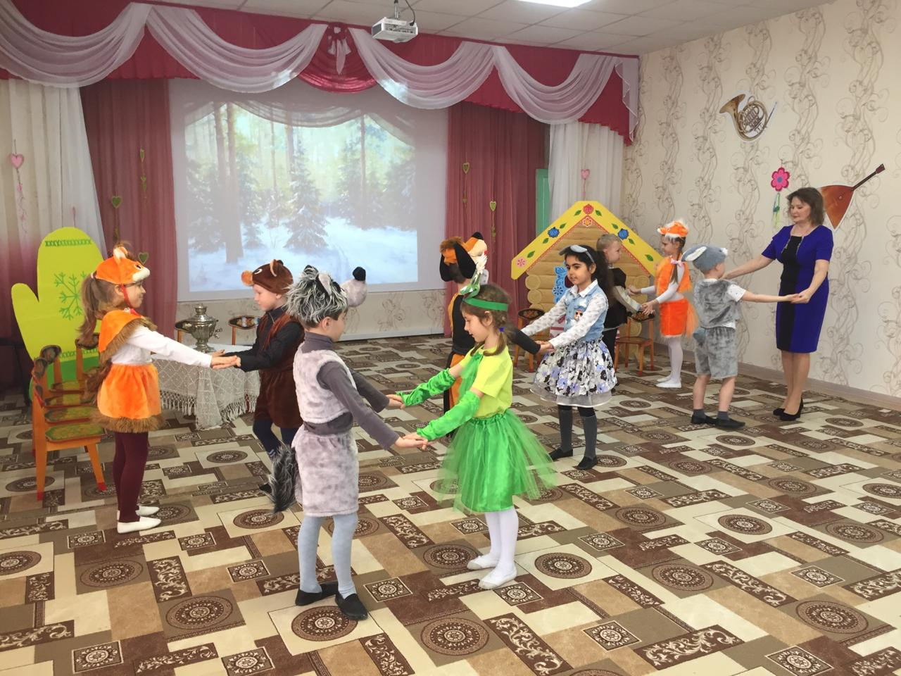
Развитие у детей художественно-эстетического восприятия
Театрализованная деятельность

Slide 23
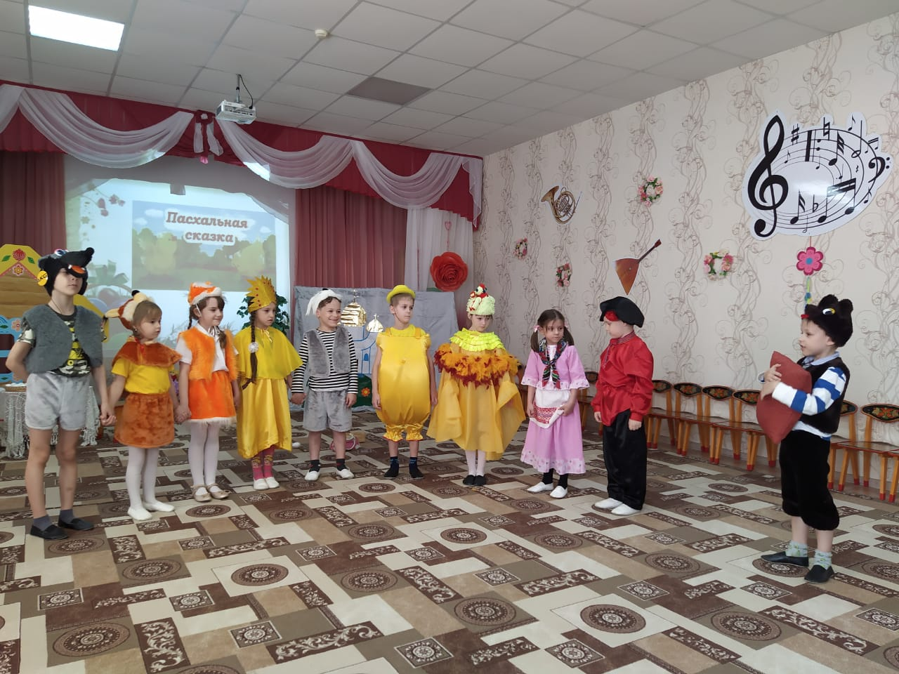
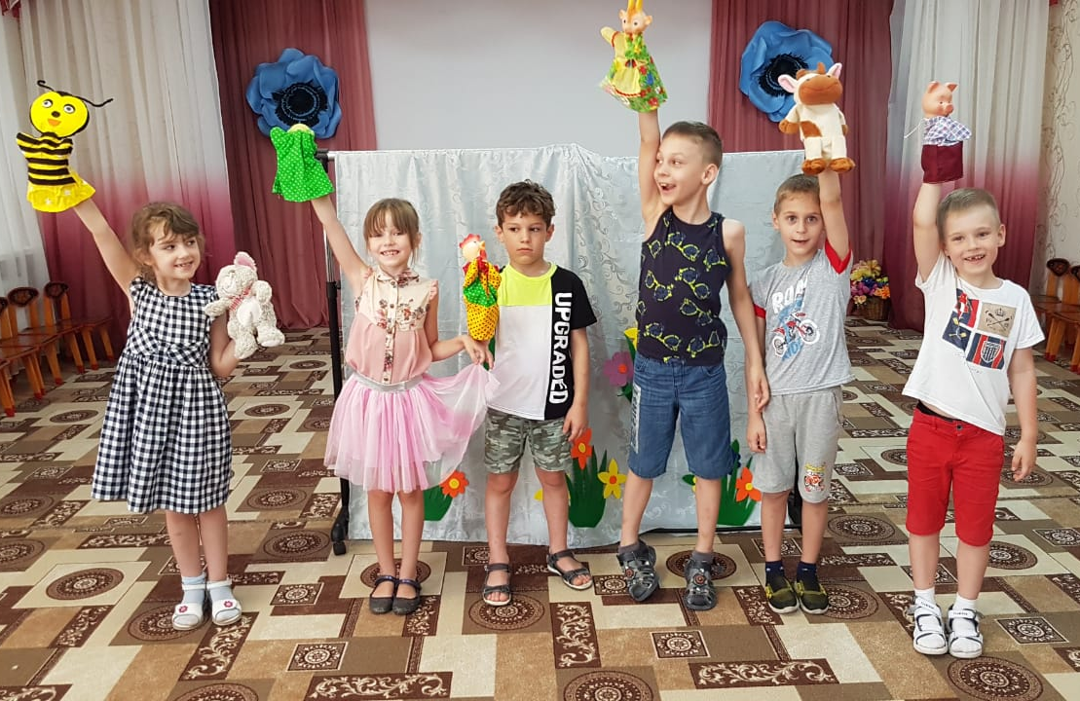
Развитие у детей художественно-эстетического восприятия
Театрализованная деятельность

Slide 24
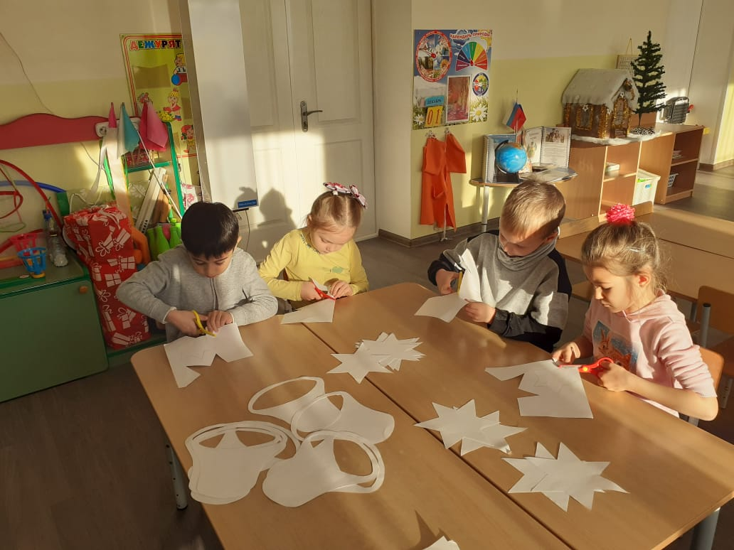
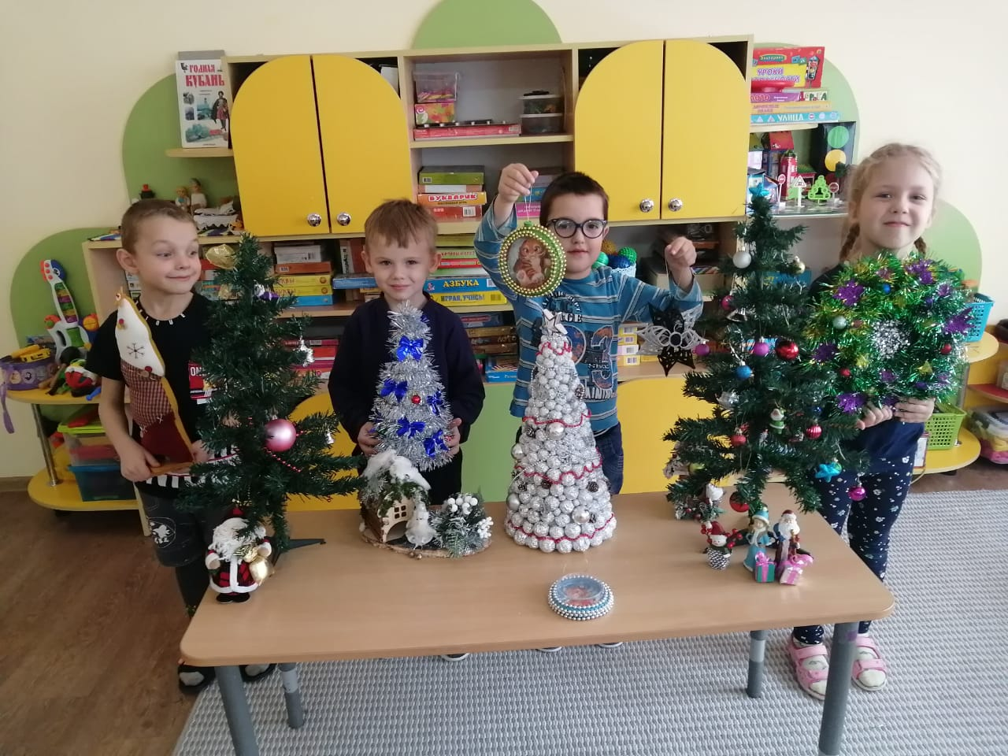
Развитие у детей художественно-эстетического восприятия

Slide 25
Развитие у детей художественно-эстетического восприятия

Slide 26
Взаимодействие с семьями воспитанников
Акции

Slide 27
Взаимодействие с семьями воспитанников
Субботники
Мастер-классы

Slide 28
Взаимодействие с семьями воспитанников
Просветительская работа

Slide 29
Взаимодействие с семьями воспитанников
Сайт детского сада
Паблики в социальных сетях

Slide 30
Дополнительное образование
Кружок «Акварельки»

Slide 31
Дополнительное образование
Кружок «Бумажные истории»

Slide 32
Дополнительное образование
Кружок «Грамотейка»

Slide 33
Дополнительное образование
Кружок хореографии

Slide 34
Дополнительное образование
Кружок «Сами сказку сочиним»

Slide 35
Дополнительное образование
Кружок «Шахматная академия»

Slide 36
Дополнительное образование
Кружок «Шахматная академия»

Slide 37
Дополнительное образование
Кружок «Православные традиции»»

